Slide 1

Analogía de la balanza de Lane. Actividad resuelta
María Fernanda Latouche Facenda
Notes:
Diapositiva para introducción ejemplo.

Slide 2
Analogía de la balanza de Lane. Actividad resuelta
María Fernanda Latouche Facenda
Notes:
Diapositiva para introducción ejemplo.

Slide 3
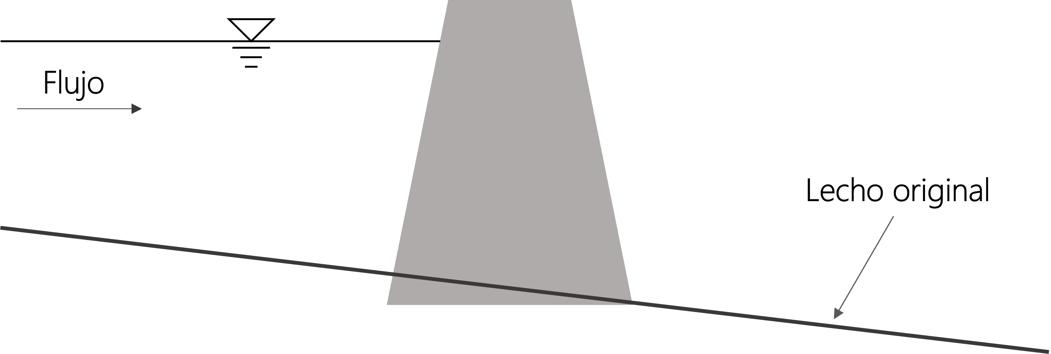
Actividad resuelta
Construcción de una presa:
Notes:
Diapositiva para introducción ejemplo.

Slide 4
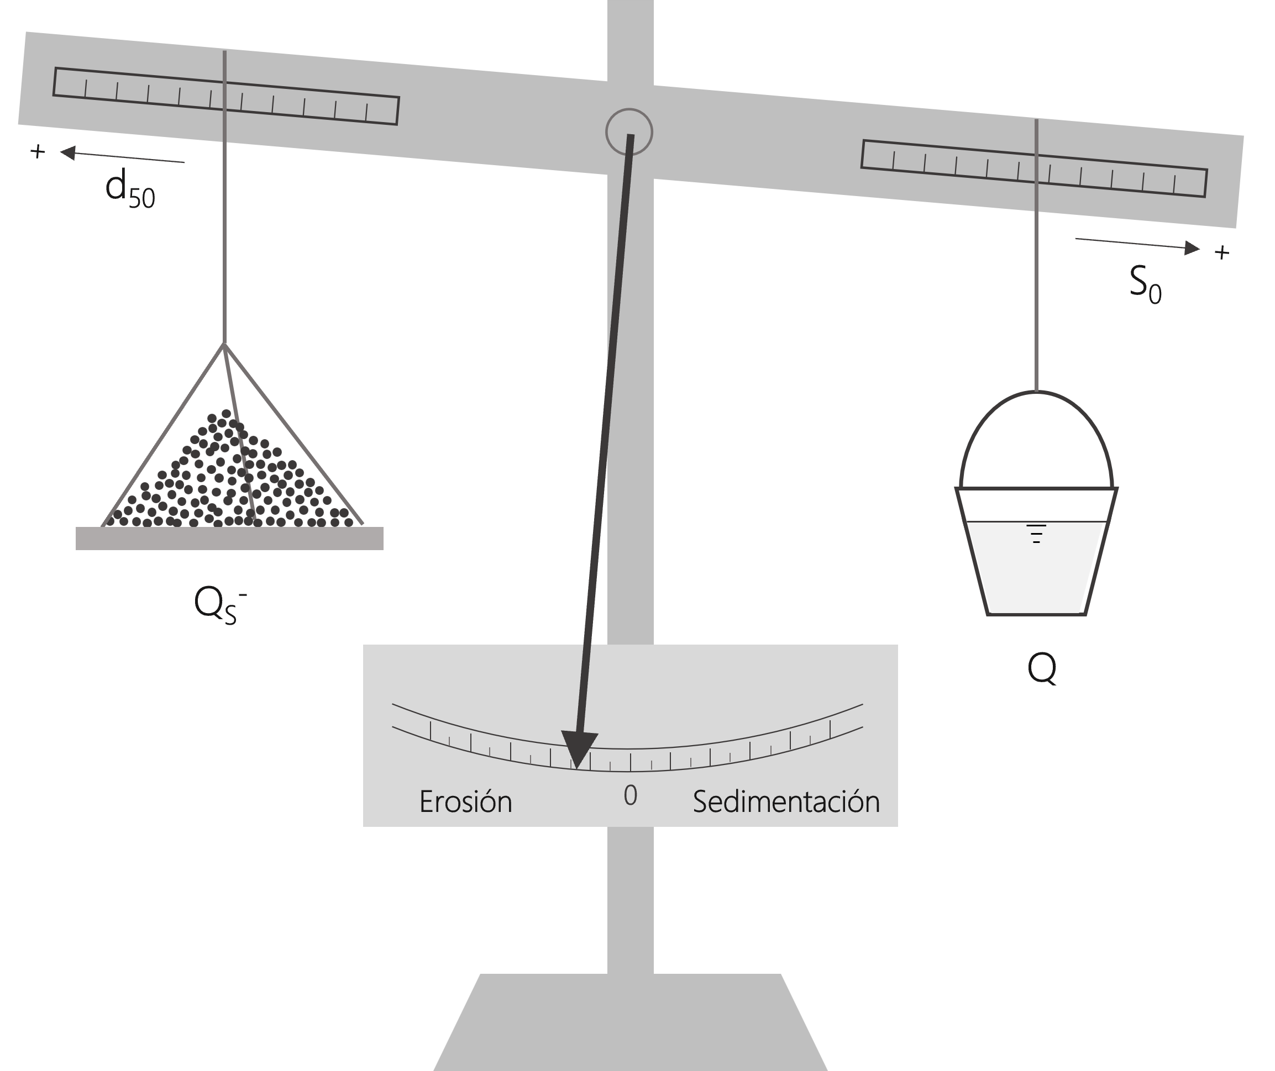
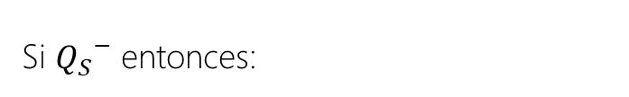
Actividad resuelta
Si ${Q_{S}}^{−}$ entonces:
Notes:
Diapositiva para introducción ejemplo.

Slide 5
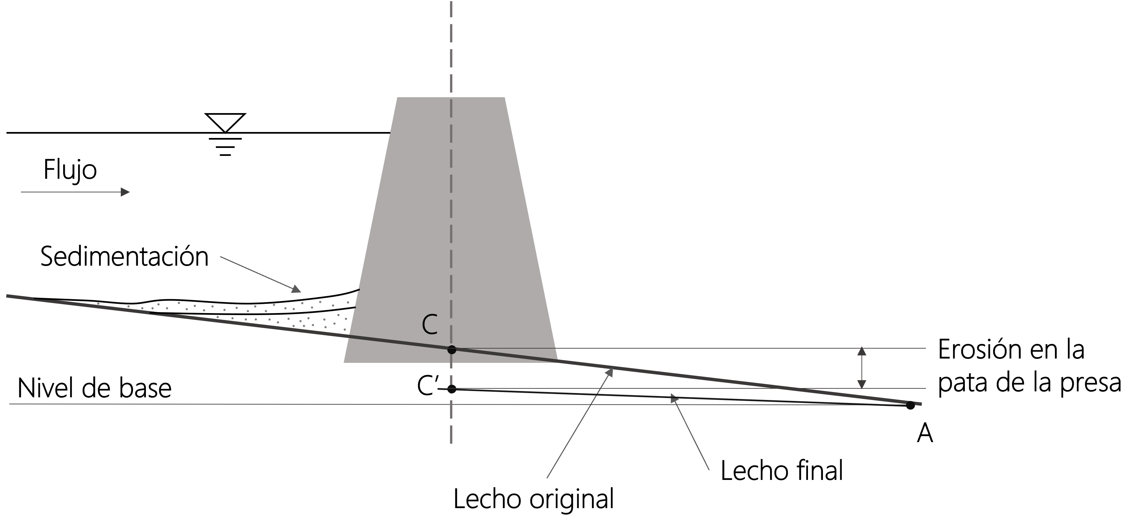

Actividad resuelta
$${Q_{S}}^{−}{d_{50}}^{0}≈Q^{0}{S_{0}}^{−}$$
Notes:
Diapositiva para introducción ejemplo.

Slide 6



Dirección
Héctor Alfonso Rodríguez Díaz
alfonso.rodriguez@escuelaing.edu.co
Contenido digital
María Fernanda Latouche Facenda
maria.latouche@escuelaing.edu.co
https://github.com/mflatouche
Expositor
María Fernanda Latouche Facenda
maria.latouche@escuelaing.edu.co
https://github.com/mflatouche
Cámara, edición y música
Juan Manuel Corredor
juan.corredor-u@escuelaing.edu.co

